Slide 1
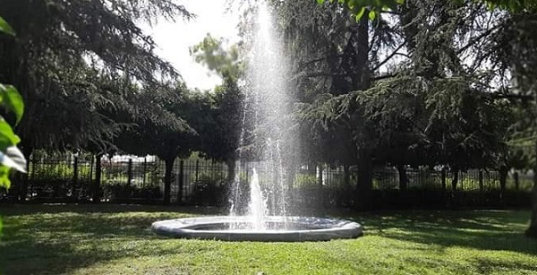
ΤΑΞΙΔΙΩΤΙΚΟΣ ΟΔΗΓΟΣ ΚΗΦΙΣΙΑΣ ΟΙΚΟΛΟΓΙΚΟ ΕΝΔΙΑΦΕΡΟΝ
ΤΡΕΜΟΥΛΗ ΝΑΣΤΑΤΖΕΛΑ & ΣΥΡΙΓΟΣ ΜΑΡΙΝΟΣ

Slide 2
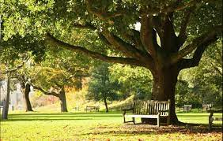
ΕΙΣΑΓΩΓΗ
Η Κηφισιά χάρη στη γεωγραφική της θέση στους πρόποδες του Πεντελικού Όρους παρουσιάζει έντονο οικολογικό ενδιαφέρον.
Αποτελεί ένα καταπράσινο προάστειο που ενδείκνυται για περιπάτους, με πλούσια χλωρίδα και πανίδα που δύσκολα συναντά κανείς σε μια πόλη.
Απολαύστε την στο έπακρο περπατώντας στα απαράμιλλης φυσικής ομορφιάς πάρκα και δάση της!

Slide 3
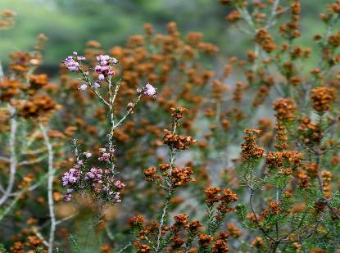
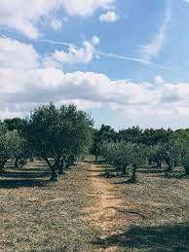
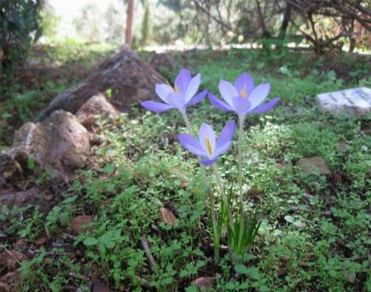
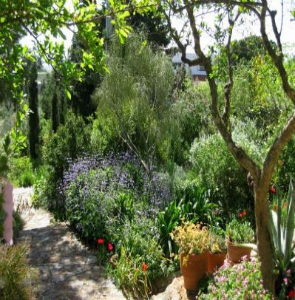
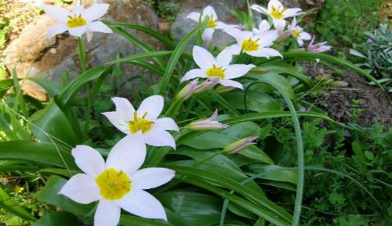
ΧΛΩΡΙΔΑ
Ο χαρακτηρισμός της Κηφισιάς ως καταπράσινο προάστειο δεν είναι τυχαίος αφού η χλωρίδα της είναι ιδιαίτερα πλούσια.
Κάθε γωνιά της πόλης είναι γεμάτη δέντρα και λουλούδια. Οι επισκέπτες θα βρεθούν ανάμεσα σε πεύκα κυπαρίσσια, σκίνα, πουρνάρια, ευκάλυπτους, βελανιδιές, ιτιές, πικροδάφνες, χαρουπιές, αμυγδαλιές, φιστικιές, μουριές, συκιές, ελιές, φοίνικες, φλαμουριές, μουσμουλιές, κέδρους, καρυδιές, ακακίες, έλατα, πλατάνια, λευκές και όλων των ειδών τα εσπεριδοειδή.
Μην παραλείψετε να φτιάξετε μπουκέτα από αγριολούλουδα όπως κυκλάμινα, παπαρούνες και μαργαρίτες και να μαζέψετε λίγο από το ευεργετικό χαμομήλι.

Slide 4
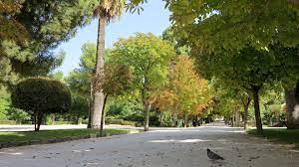
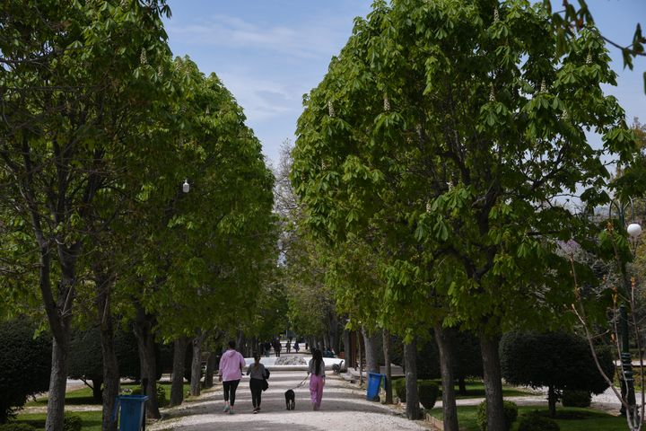
ΑΛΣΟΣ ΚΗΦΙΣΙΑΣ
Δίπλα στη πλατεία της πόλης απλώνεται το Άλσος της Κηφισιάς, που βρίσκεται εκεί από τις αρχές του προηγουμένου αιώνα.
Αναλλοίωτο στον χρόνο, με τα τεράστια δέντρα του, τα περιποιημένα κηπάκια δεξιά και αριστερά και τα παγκάκια για τους περαστικούς σας περιμένει για ατέλειωτες ώρες χαλάρωσης.
Εκατοντάδες πουλιά βρίσκουν καταφύγιο εκεί και τα τιτιβίσματα τους σκεπάζουν ευεργετικά, έστω και για λίγο, τον θόρυβο των αυτοκινήτων που πλημυρίζουνε τους γύρω δρόμους.
Μια βόλτα εκεί θα σας αποζημιώσει!

Slide 5
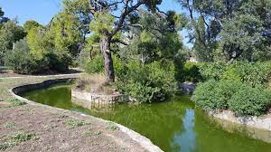
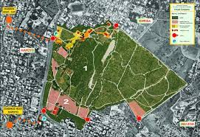
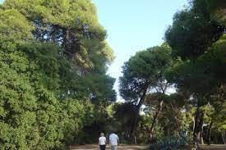
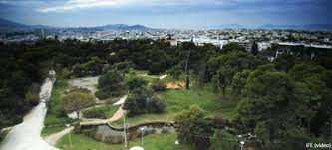
ΚΤΗΜΑ ΣΥΓΓΡΟΥ
Κατά μήκος της Λεωφόρου Κηφισίας και πίσω από μια τεράστια περίφραξη υπάρχει ένα προστατευμένο κομμάτι δασικής γης 700 στρεμμάτων, που σε κάνει να ξεχνάς ότι βρίσκεσαι στην πόλη.
Το Κτήμα Συγγρού είναι το μοναδικό φυσικό δάσος σε ολόκληρο το Λεκανοπέδιο και είναι ανοικτό για το κοινό από την ανατολή μέχρι τη δύση του ήλιου.
Ο επισκέπτης μπορεί να απολαύσει έναν όμορφο περίπατο ή μια βόλτα με το ποδήλατο στα ήσυχα μονοπάτια με την πυκνή βλάστηση, θαυμάζοντας την πλούσια χλωρίδα που περιλαμβάνει κυρίως πεύκα αλλά και αρκετά ακόμα είδη, όπως κυπαρίσσια, σκίνα, πουρνάρια και ευκάλυπτους, πολλά είδη αγριολούλουδων όπως κυκλάμινα και μαργαρίτες, καθώς και ένα θερμοκήπιο με λαχανιές.
Μια καταπράσινη όαση που δίνει οξυγόνο και ζωή στην πανέμορφη πόλη μας.

Slide 6
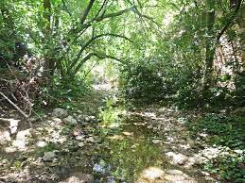
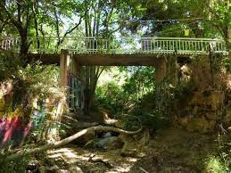
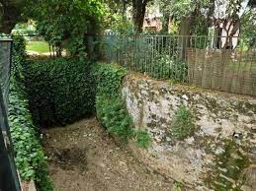
ΡΕΜΑ ΤΗΣ ΑΡΧΑΙΑΣ ΠΥΡΝΑΣ-ΡΕΜΑ ΚΟΚΚΙΝΑΡΑ
Το ρέμα του Κοκκιναρά ξεκινάει λίγα μέτρα παραδίπλα στο τέρμα της οδού Φειδία. Κινείται κυρίως μεταξύ οικοπέδων σπιτιών, πολυκατοικιών κλπ. και η παρουσία του είναι εμφανής σε διάφορα σημεία του Δήμου
Περνά και δίπλα από το σχολείο μας!
Στο σημερινό ρέμα του Κοκκιναρά (Πύρνα κατά την αρχαιότητα) στην Κηφισιά, βρίσκεται το σπήλαιο των Ευμενίδων ή Μπύρνας ή Πύρνας. Κατά μήκος της ρεματιάς, διακρίνονται μικρά σπηλαιώδη χάσματα που χρησίμευαν για σκοπιές (νυμφαίες σκοπιές). Ίσως κάποια από αυτά τα χάσματα χρησιμοποιήθηκαν αργότερα ως ασκητήρια μοναχών, καθώς στον Μεσαίωνα στο Πεντελικό όρος (Όρος Αμώμων) υπήρξε ακμάζουσα μοναστική κοινότητα.
Για τους περιπατητές: Αξίζει να δοκιμάσετε μια διαδρομή μέσα στην κοίτη του ρέματος!

Slide 7
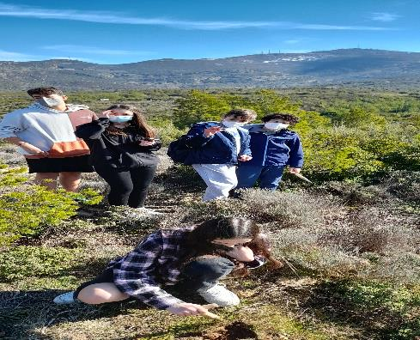
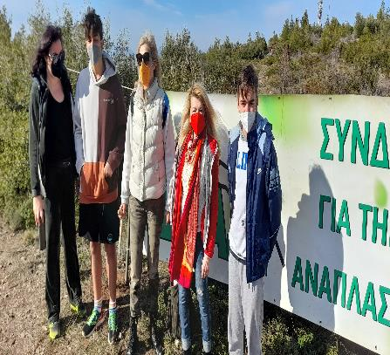
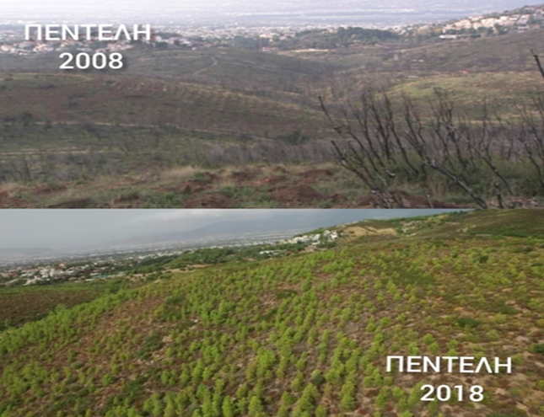
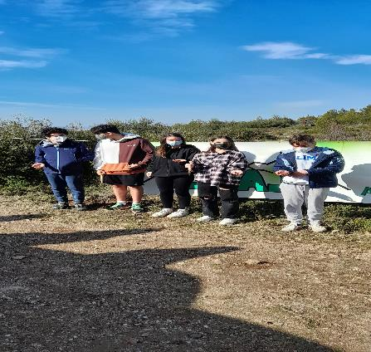
Και επειδή έχουμε οικολογική συνείδηση…
Συμμετείχαμε ως σχολείο την Κυριακή 6 Φεβρουαρίου στη δράση δεντροφύτευσης που διοργάνωσε ο Δήμος Κηφισιάς σε συνεργασία με το «Όλοι μαζί μπορούμε» με στόχο την αναδάσωση του Πεντελικού όρους.

